Slide 1

MAE5904 - Projeto: Etapa 1
Lucas Bortolucci
Bruno de Castro Paul Schultze
Thiago Henrique Martinoni
Luiz Afonso Glatzl Junior
Lucas Monteiro Bianchi
_____________________
Grupo 7

Slide 2

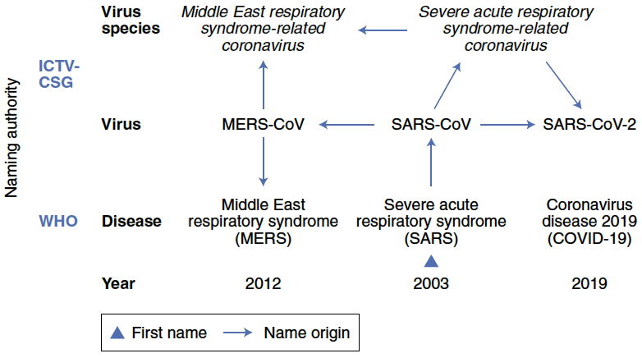
Taxonomia
COVID-19
2019
Disease
Virus
Corona
Fonte: Gorbalenya, A.E. et al. Nat Microbiol 5, 536–544 (2020). DOI: 10.1038/s41564-020-0695-z

Slide 3
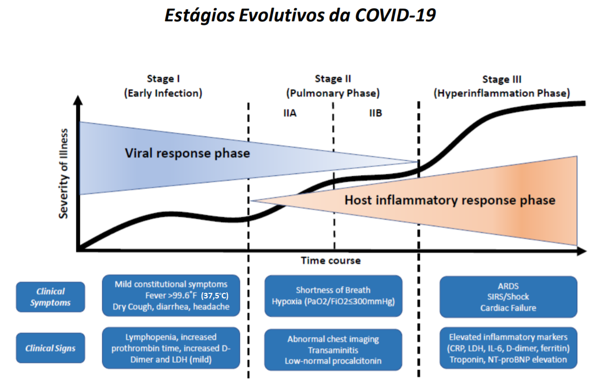
Estágio evolutivo
Fonte: Siddiqi HK. Journal of Heart and Lung Transplantation DOI: 10.1016/j.healun.2020.03.012

Slide 4
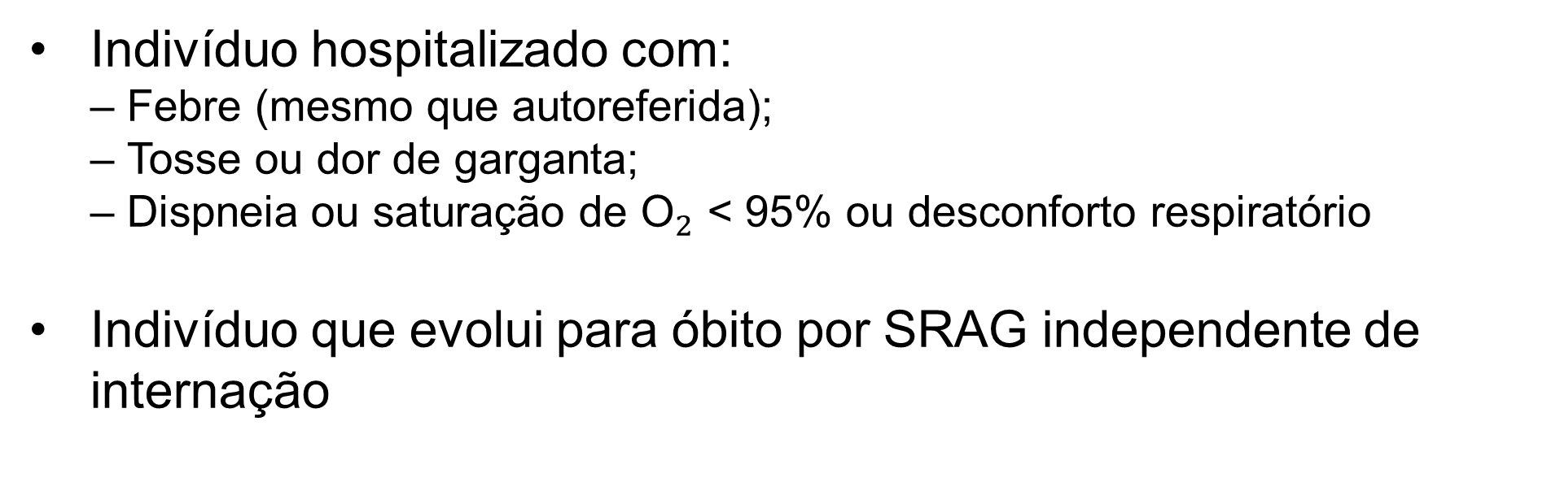
SRAG vs Covid-19
Casos de SRAG:
Indivíduo hospitalizado com:
– Febre (mesmo que autoreferida);
– Tosse ou dor de garganta;
– Dispneia ou saturação de ${\text{O}}_{2}$ < 95% ou desconforto respiratório
Indivíduo que evolui para óbito por SRAG independente de internação

Slide 5
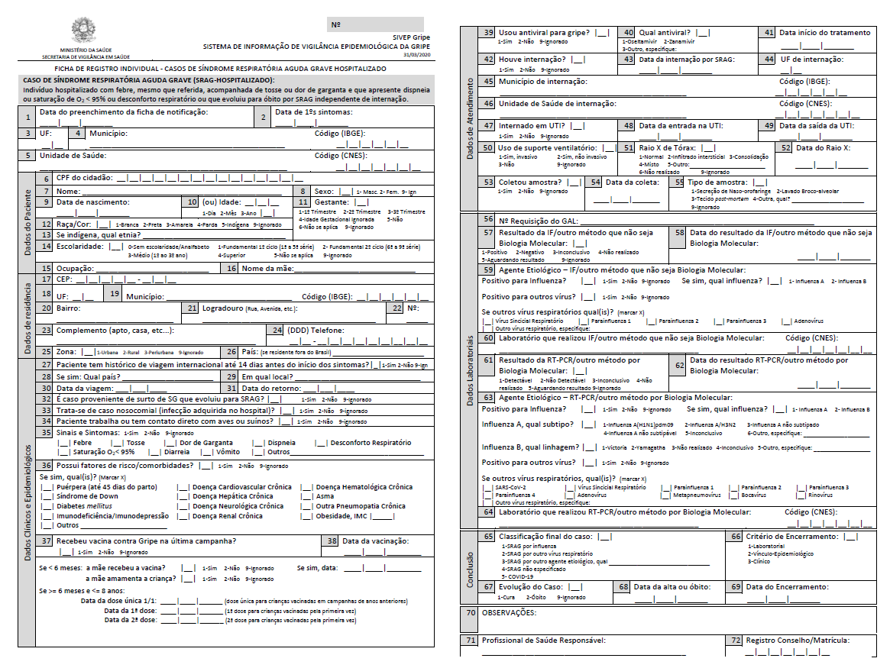
Modelagem de dados

Slide 6
SRAG vs Covid-19
Caso suspeito de SG ou SRAG
Casos confirmado de covid-19:
Critério laboratorial:
Biologia molecular RT-PCR com resultado detectável para SARS-CoV2.
Imunológico (teste rápido ou sorologia clássica para detecção de anticorpos) com resultado positivo para anticorpos IgM e/ou IgG.
Critério clínico-epidemiológico:
Histórico de contato próximo ou domiciliar, nos últimos 7 dias antes do aparecimento dos sintomas, com caso confirmado laboratorialmente para COVID-19.

Slide 7
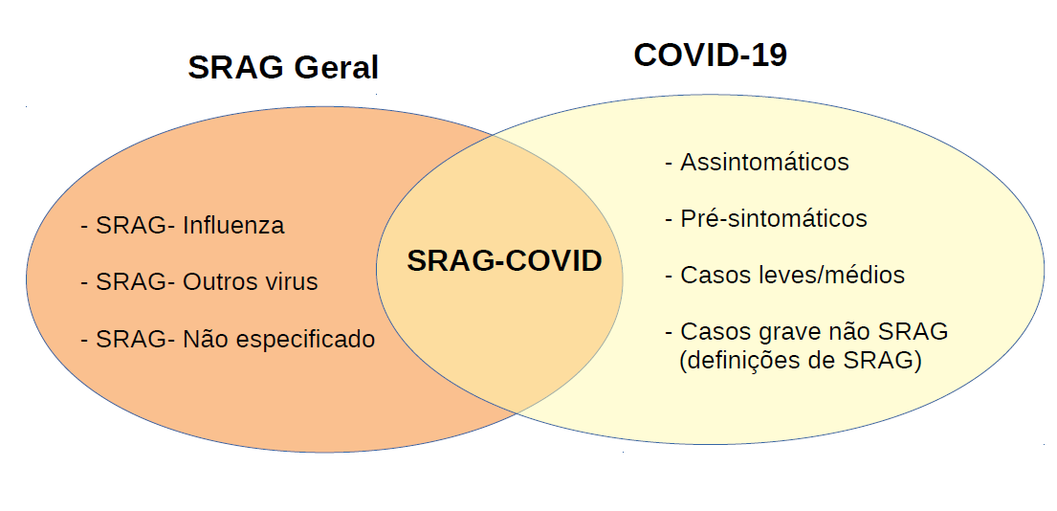
SRAG vs Covid-19
Fonte: Bastos, 2020. Apresentação – Instituto Insper.

Slide 8
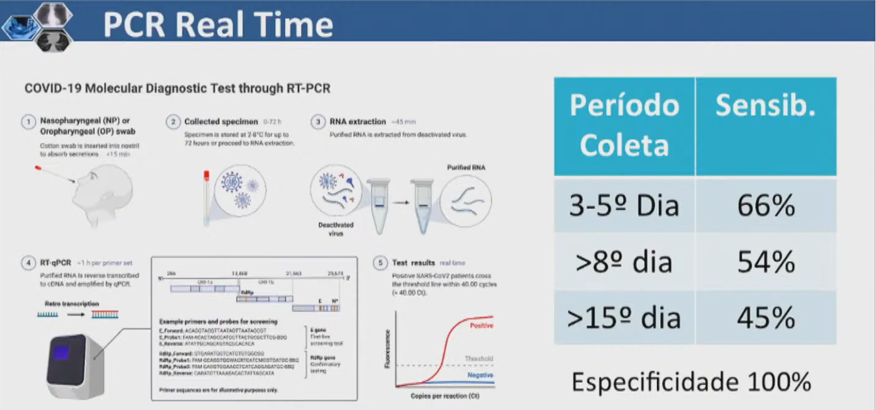
Testes - PCR
Fonte: Zhao et al. Clin Infec Diseases 2020.
Arimura, 2020. Apresentação – Instituto Insper.

Slide 9
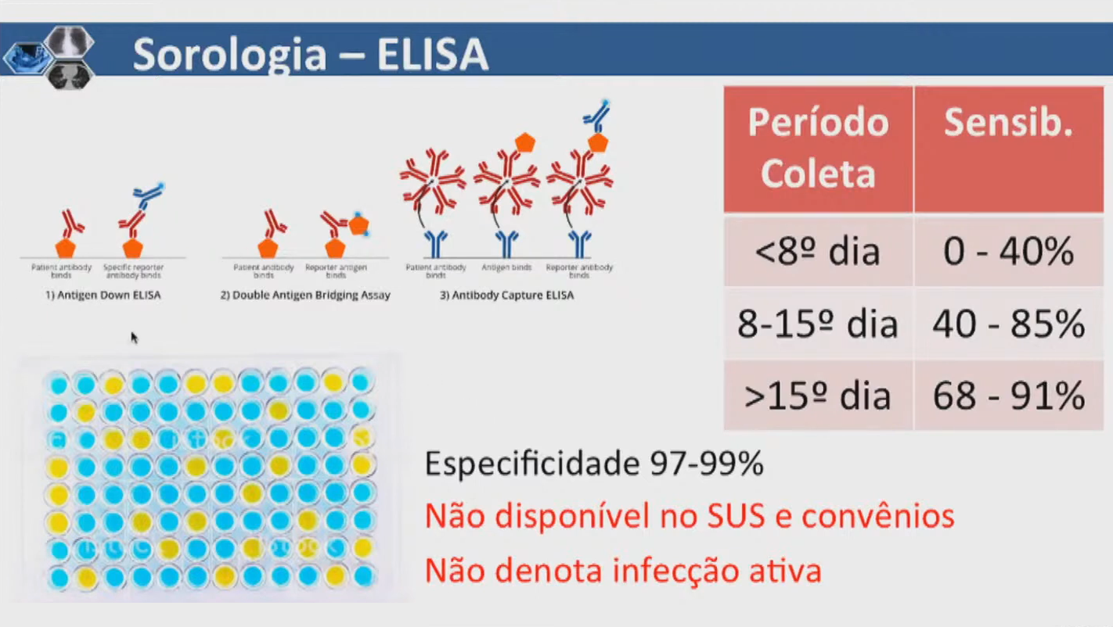
Testes - ELISA
Fonte: Zhao et al. Clin Infec Diseases 2020.
Arimura, 2020. Apresentação – Instituto Insper.

Slide 10
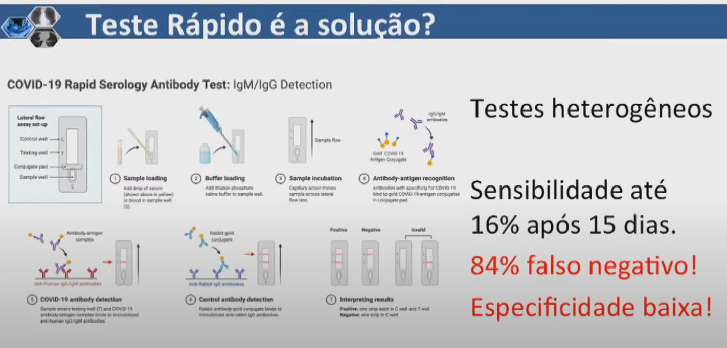
Testes – RSAT (rápido)
Fonte: Zhao et al. Clin Infec Diseases 2020.
Arimura, 2020. Apresentação – Instituto Insper.

Slide 11
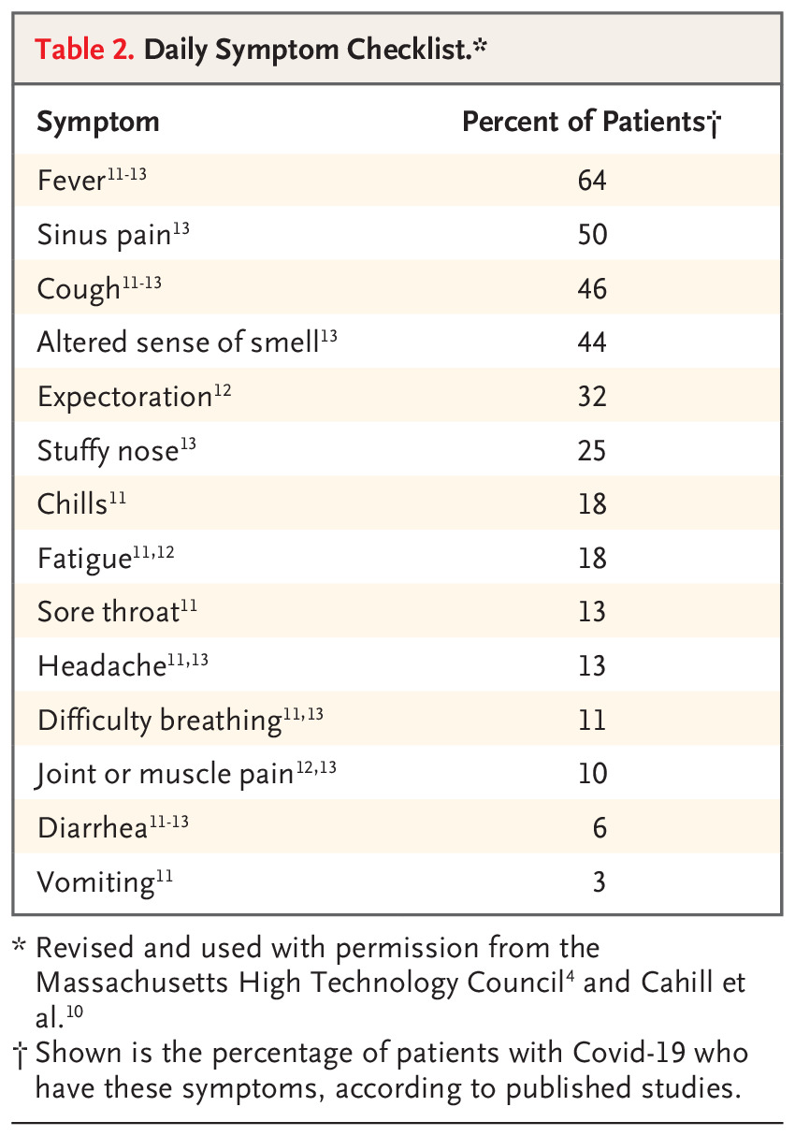
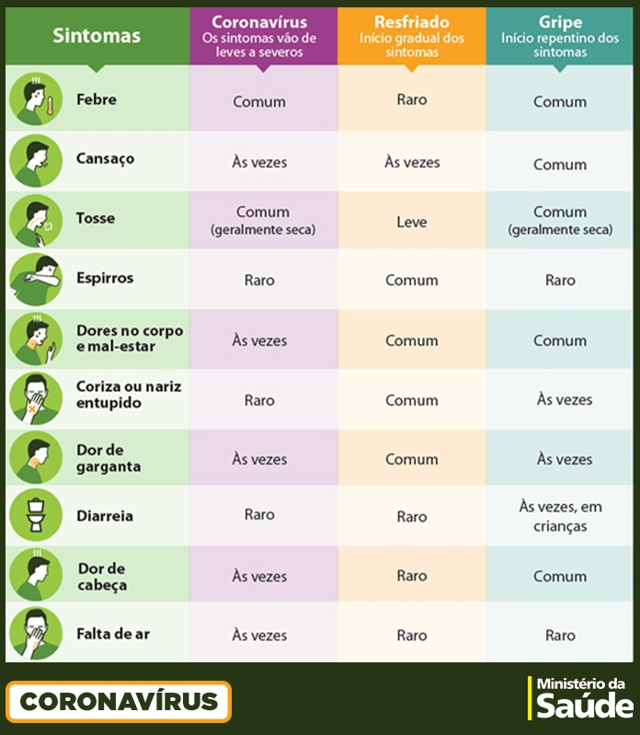
Principais sintomas
Fonte: Barnes et. al. 2020. NEJM. DOI: 10.1056/NEJMsr2019953.
Fonte: Material de divulgação do Min. da Saúde.

Slide 12
Obrigado!
Grupo 7

